Slide 1
MedCare
Saúde para todos.
Matheus Busnelo RM:94092

Slide 2

MedCare
MedCare tem como proposta agregar em um único aplicativo todo processo de consultas por telemedicina e interações entre paciente e médico.
Trata-se de uma plataforma que possibilita o gerenciamento de consultas, receitas, pedidos de exames e seus resultados, e o histórico completo do paciente.

Slide 3
MedCare
Ao implementar em um único aplicativo os processos de telemedicina, buscamos otimizar e proporcionar os seguintes benefícios:
O processo de agendamento e execução de consultas se torna prático;
Com a telemedicina, o acompanhamento médico é mais simples, o paciente consegue agendar consultas sem ter conflitos de horários e se preocupar com deslocamento;
Armazenamento e disponibilização do histórico do paciente em uma única plataforma;
Agilidade na compra de medicamentos, sugestão de farmácias próximas que possuem o medicamento receitado;

Slide 4
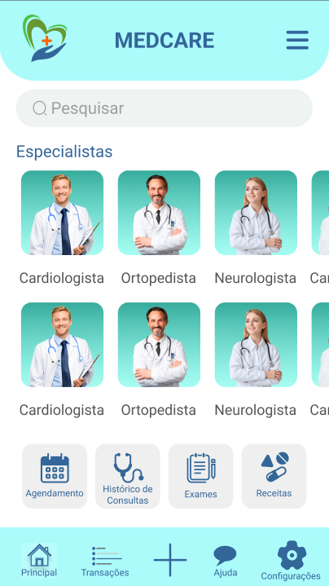
Telas e funcionalidades
Após o cadastro, o paciente pode efetuar o login no MedCare e ter acesso ao menu principal, que disponibiliza todas as funcionalidades do App.
Nesta tela é possível selecionar um médico de prontidão, consultar os agendamentos, histórico de consultas, ficha do paciente, pedidos de exames e receitas médicas emitidas.

Slide 5
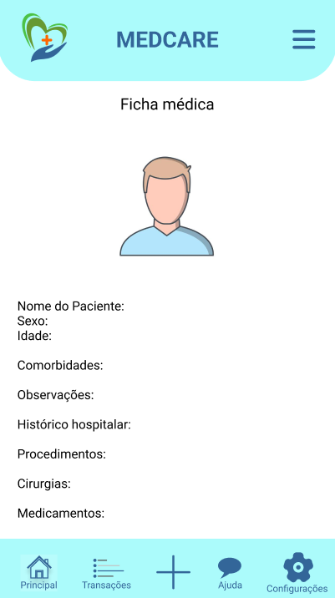
Telas e funcionalidades
A ficha armazena todos os registros do paciente, desde os dados básicos até um histórico completo de entradas hospitalares e consultas médicas.

Slide 6
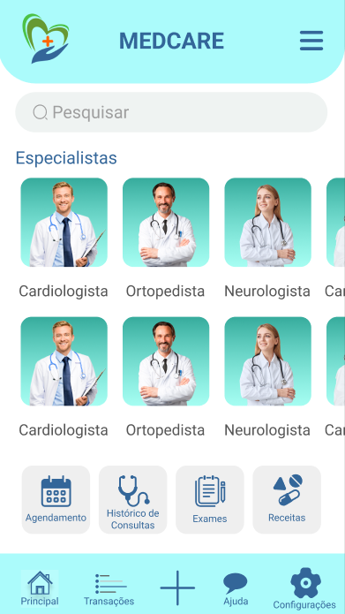
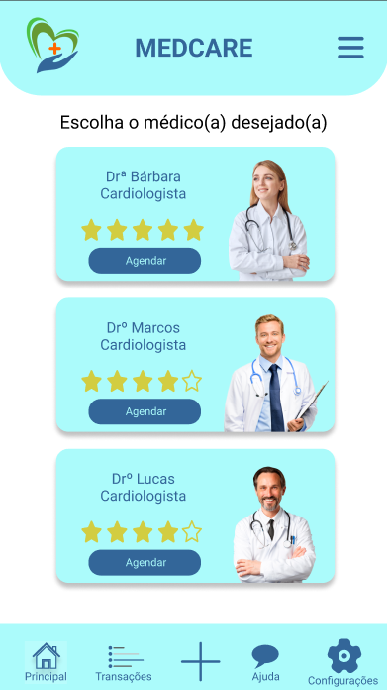
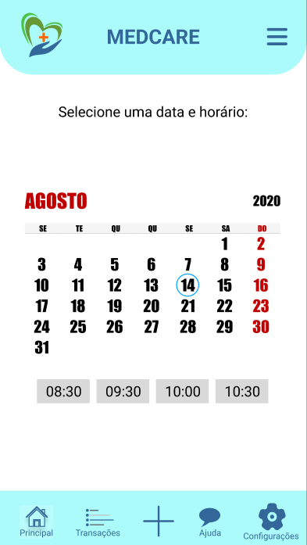
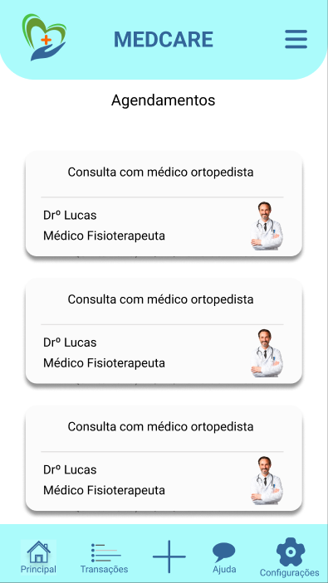
Telas e funcionalidades
O processo de agendamento de consultas é simples, o paciente seleciona uma especialidade, um médico, data, horário, e a consulta está agendada!

Slide 7



Tecnologias
IDE: Android Studio;
Linguagem: Kotlin;
Frameworks: Jetpack Compose
Retrofit para integração das APIs;
ViewModel para controlar a interface;
Room para persistência dos dados;

Slide 8



Tecnologias
APIs:
Google maps platform: localização de clínicas, hospitais e farmácias;
Nexmo: confirmação de consultas e notificações via SMS;
FCM: notificações por push;
Paypal (API de pagamento pode ser alterada futuramente).

Slide 9
Pitch
Pitch Youtube: https://youtu.be/05Nmqjsq6fA
Protótipo FIGMA: https://bit.ly/40JBPd0

